Slide 1
Grußwort zum
34. Kongress der IVBS
Magdeburg - September 2022
Dr. Helmut Goersch - Berlin

Slide 2
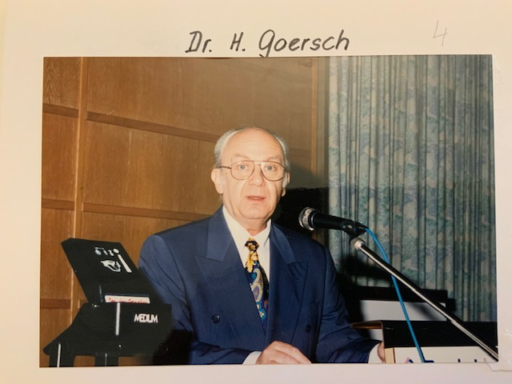
1994
Vom Beirat der IVBS dem Grußwort hinzugefügt

Slide 3
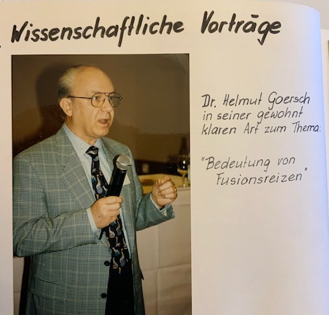
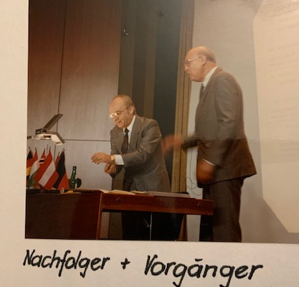
1990 3. Kongress der IVBV
Dr. Helmut Goersch
Vom Beirat der IVBS dem Grußwort hinzugefügt

Slide 4
Liebe Freunde der binokularen Vollkorrektion
Die besten Wünsche für einen erfolgreichen 34. Kongress der IVBS
und
Immer wieder zur Erinnerung:
„Lassen Sie sich nicht irritieren von Leuten ohne Erfahrung mit der MKH”
drhgoersch.de

Slide 5
Plusgläser im 19. Jahrhundert - 1
In einem Artikel auf Seite 239 in dem Buch
"Die Anomalien der Refraction und Accommodation des Auges"
von F. C. Donders aus dem Jahre 1866 wird ein sehr interessanter Fall beschrieben.
drhgoersch.de

Slide 6
Plusgläser im 19. Jahrhundert - 2
Der Titel des Artikels lautet:
"Asthenopische Kranke haben bisweilen eine traurige Vergangenheit und fürchten eine trübe Zukunft"
Dabei geht es um einen 52 Jahre alten Prediger,
der aufgrund seiner Hyperopie normale Schrift altersbedingt nicht mehr fehlerfrei lesen konnte,
und deshalb fürchtete, langsam zu erblinden.
drhgoersch.de

Slide 7
Plusgläser im 19. Jahrhundert - 3
Zuerst suchte er im Inland und im Ausland Rat bei Augenärzten, aber keiner konnte ihm helfen.
Schließlich wandte er sich an einen "Optiker", der bei ihm Plusgläser ausprobierte, die solange verstärkt wurden, bis der Mann damit einwandfrei lesen konnte.
drhgoersch.de

Slide 8
Plusgläser im 19. Jahrhundert - 4
Aber die Augenärzte rieten ihm davon ab, diese Brille zu benutzen, denn dadurch würde er letztendlich erblinden. Originaltext:
„… ein verrätherisches Instrument, welches endlich unrettbaren, vollkommenen Sehverlust herbeiführen müsse …”
drhgoersch.de

Slide 9
Plusgläser im 19. Jahrhundert - 5
Der Artikel schließt mit dem Satz:
„ Solche Opfer des Vorurtheiles gegen den Gebrauch von Convexgläsern sind kein seltenes Vorkommen.”
Dieser Einstellung der Augenärzte im 19. Jahrhundert zu Plusgläsern entspricht die heutige Einstellung vieler Augenärzte zu prismatischen Brillengläsern, wenn ein Augenoptiker diese mit der MKH bestimmt hat.
drhgoersch.de

Slide 10
Plusgläser im 19. Jahrhundert - 6
Übrigens:
Derjenige, der auf diesen beispielhaften Artikel aufmerksam machte, war Hans-Joachim Haase.
Ihm verdanken wir die MKH, und er vertrat die Vollkorrektion jeder korrekt ausgemessenen Winkelfehlsichtigkeit.
Download des Artikels mit Angaben zu den Gläserstärken: drhgoersch.de > Gesammeltes > Interessante Fälle Historisch: Der Fall des Herrn G.D.

Slide 11
Liebe Freunde der binokularen Vollkorrektion
Außerdem:
Hans-Joachim Haase empfahl immer, eine sehr große Winkelfehlsichtigkeit von einem unvoreingenommenen Augenarzt im vollen Betrag operieren zu lassen.
Am besten natürlich von einem der seltenen, der die Anwendung der MKH selber perfekt beherrscht.
drhgoersch.de

Slide 12
Liebe Freunde der binokularen Vollkorrektion
Und solch einen mit MKH Erfahrung gibt es wieder, und zwar in Frankfurt am Main, und er ist Mitglied in der IVBS:
Dr. med. Wolfgang Raab Facharzt für Augenheilkunde und Optometrie
drhgoersch.de

Slide 13
Liebe Freunde der binokularen Vollkorrektion
Besten Dank für Ihre geduldige Aufmerksamkeit
Viele Grüße aus Berlin
Helmut Goersch
Frühere Grußworte sind zu finden unter drhgoersch.de > Gesammeltes > IVBS

